Slide 1
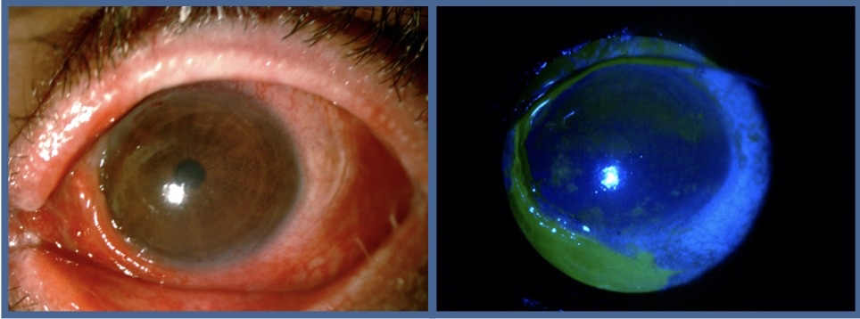
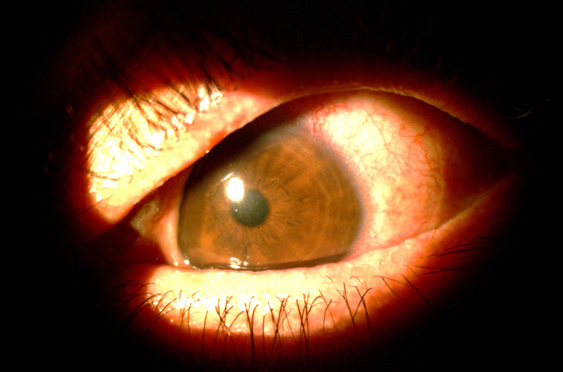
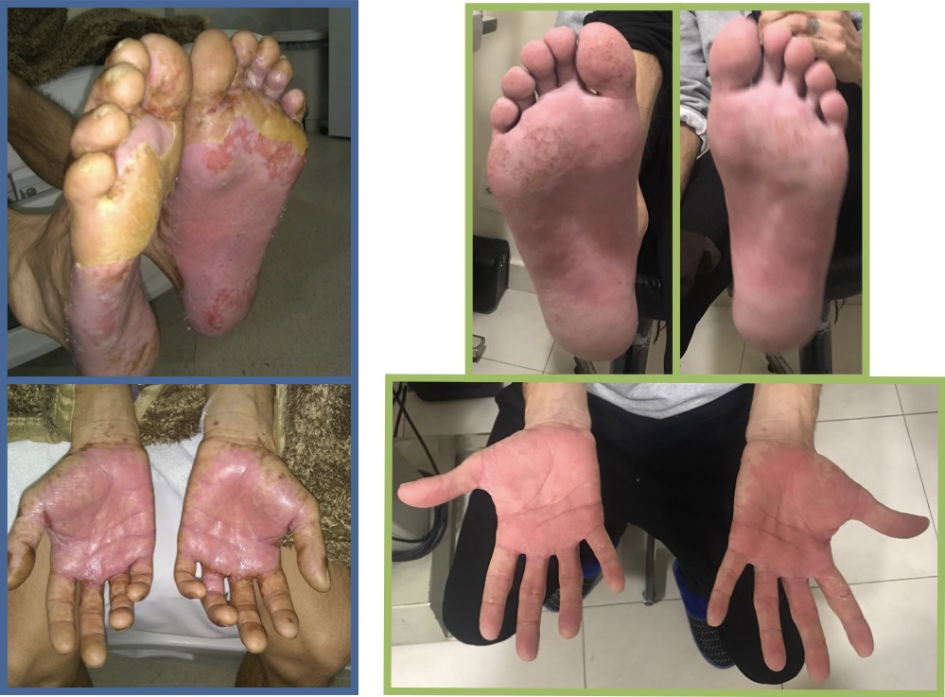
Relato de caso de Síndrome de Stevens-Johnson com acometimento ocular grave - diagnóstico, tratamento e seguimento
Camila Kase (KASE, C.), Renata Cavalcanti Portela (PORTELA, RC.)
Orientadora: Renata Cavalcanti Portela
INTRODUÇÃO
RELATO DE CASO
A síndrome de Stevens-Johnson (SJS) é uma reação dermatobolhosa grave mediada imunologicamente com morbidade significativa nos sobreviventes.
O envolvimento ocular agudo ocorre em 50 a 88% dos casos e pode levar a alteração na função lacrimal e dano progressivo à superfície ocular.
Oftalmologistas devem exercer um papel central na avaliação precoce e tratamento dos pacientes com SJS.
INÍCIO
OLHO ESQUERDO
MÉTODOS
Relato de caso de um paciente com suspeita inicial de síndrome mão-pé-boca em serviço externo, evoluindo com úlceras orais, lesões dermatológicas descamativas e acometimento córneo-conjuntival bilateral grave.
2 MESES
RELATO DE CASO
Paciente de 34 anos, masculino, com queixa de dor, hiperemia e secreção ocular bilateral há 1 mês.
Realizada investigação de histórico clínico, constatando-se uso de várias medicações durante a internação em serviço externo (azitromicina, ceftriaxone, fluconazol, nistatina, penicilina benzatina, clindamicina, diclofenaco e cetoprofeno).
Ao exame oftalmológico, apresentava acuidade visual no olho direito de conta-dedos a 1 metro e no olho esquerdo de conta-dedos a 2 metros, pressão intraocular de 14 mmHg no olho direito e 12 mmHg no olho esquerdo, com fundoscopia bilateral dentro da normalidade. À biomicroscopia anterior do olho direito, presença de hiperemia conjuntival difusa, encurtamento do fórnice conjuntival inferior, simbléfaro e pseudomembranas em conjuntiva tarsal, com desepitelização córneo-conjuntival extensa. À biomicroscopia anterior do olho esquerdo, presença de hiperemia conjuntival difusa, ceratite grosseira e pseudomembranas em conjuntiva tarsal.
Realizada hipótese de conjuntivite aguda pseudomembranosa secundária à farmacodermia (Síndrome de Stevens-Johnson), iniciando-se tratamento com raspagem de pseudomembranas diariamente, introdução de acetato de prednisolona 1%, moxifloxacino 0.5%, hialuronato de sódio 0,15% e doxiciclina.
O paciente apresentou melhora da acuidade visual (no olho direito 20/80, no olho esquerdo 20/60), porém indicado recobrimento com membrana amniótica tarsoconjuntival no olho direito, realizado com 20 dias após início do tratamento.
Em 2 meses, apresentou acuidade visual final de 20/50 no olho direito e 20/30 no olho esquerdo, além de melhora das lesões em mucosas e dermatológicas.
INÍCIO
OLHO DIREITO
2 MESES
CONCLUSÃO
A SJS pode levar a complicações oculares graves.
O uso da membrana amniótica tem ação antiinflamatória e auxilia na recuperação tecidual.
O diagnóstico precoce e o tratamento adequado permitiram um desfecho visual satisfatório com boa evolução clínica do paciente.
REFERÊNCIAS
Kohanim et al. Acute and Chronic Ophthalmic Involvement in Stevens-Johnson Syndrome/Toxic Epidermal Necrolysis - A Comprehensive Review and Guide to Therapy. II. Ophthalmic Disease. Ocul Surf. 2016 Apr;14(2):168-88.
Tseng, SCG. Amniotic Membrane Transplantation for Ocular Surface Reconstruction. Biosci Rep. 2001 Aug;21(4):481-9.
stevens-jonhson; farmacodermia; conjuntivite
PALAVRAS-CHAVE

